Slide 1
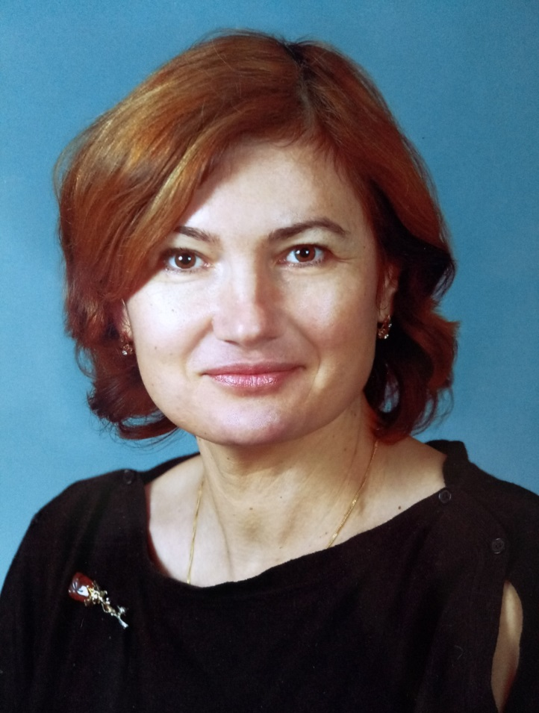
ГОСУДАРСТВЕННОЕ БЮДЖЕТНОЕ ОБРАЗОВАТЕЛЬНОЕ УЧРЕЖДЕНИЕ «ШКОЛА №345 ИМЕНИ А.С.ПУШКИНА» ДОШКОЛЬНОЕ ОТДЕЛЕНИЕ
ПОРТФОЛИО
учителя-логопеда Стуковой Ларисы Сергеевны
высшая
квалификационная
категория
2019 год

Slide 2
Содержание портфолио:
Раздел 1. Общие сведения о педагоге
Раздел 2. Научно-методическая деятельность, социально-профессиональная активность
Раздел 3. Учебно-материальная база
Раздел 4. Результаты педагогической деятельности
Раздел 5. Оценка работы

Slide 3
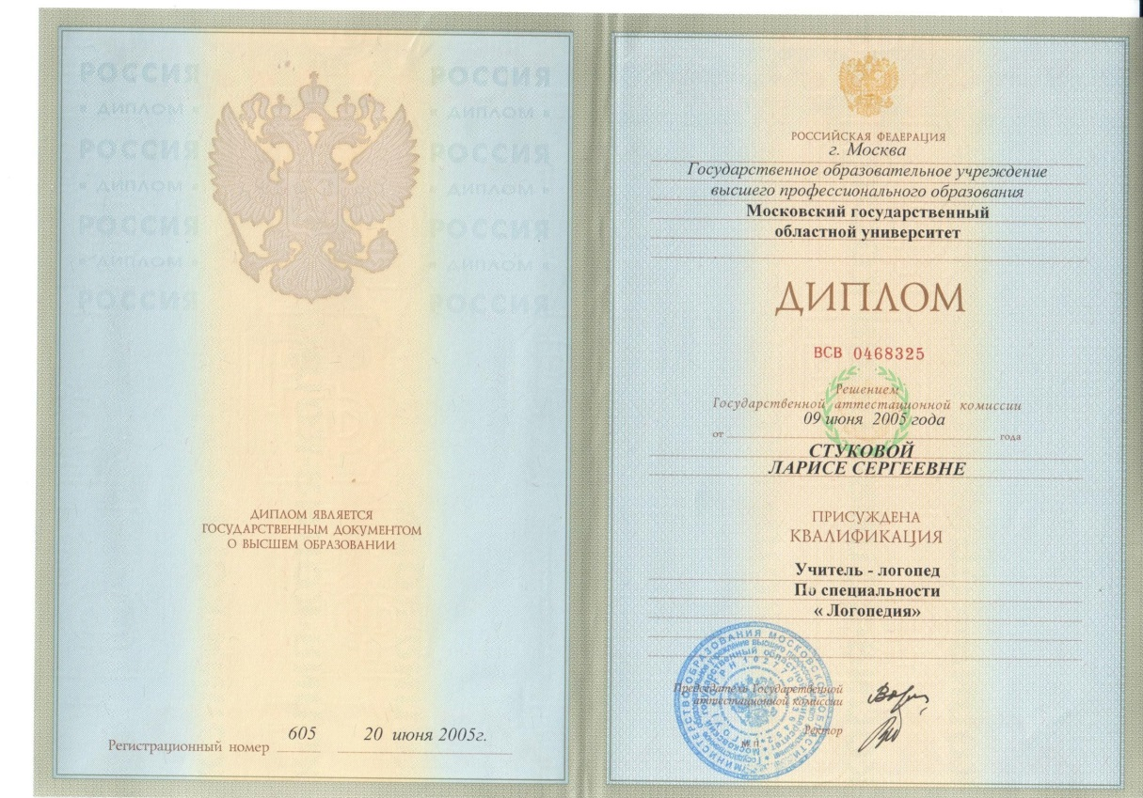
ОБЩИЕ СВЕДЕНИЯ
Стукова Лариса Сергеевна
Окончила в 2005 году Московский государственный областной университет по специальности «логопедия»
По итогам обучения присвоена квалификация «учитель – логопед»
Общий стаж работы учителем-логопедом 16 лет

Slide 4
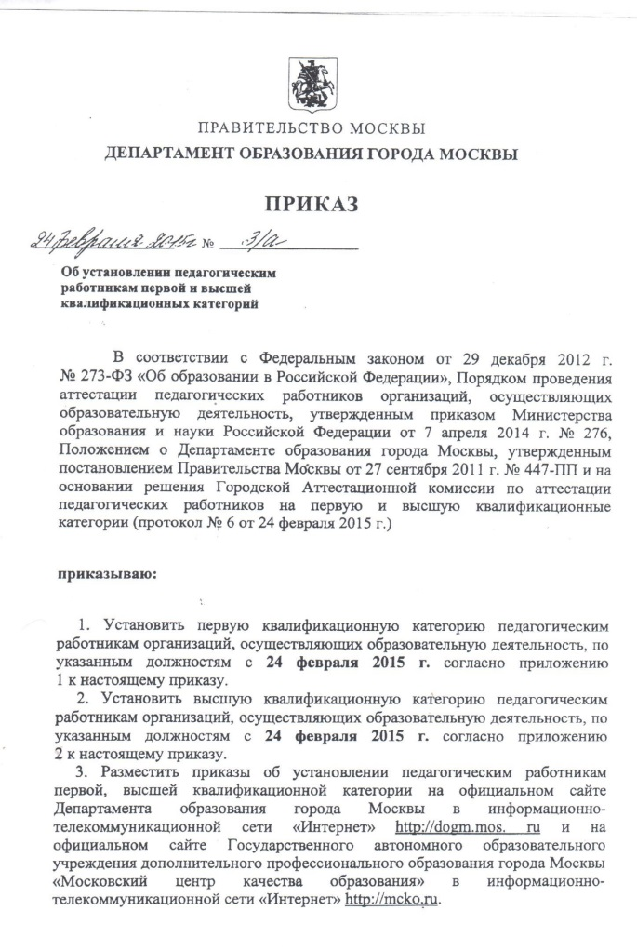
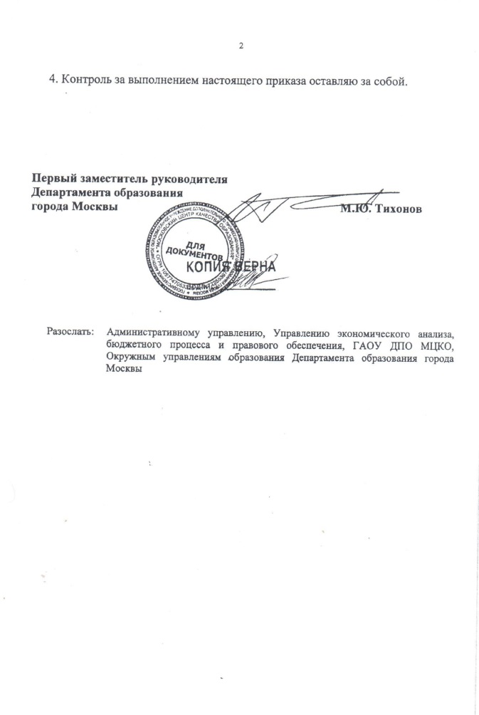
ОБЩИЕ КВАЛИФИКАЦИОННЫЕ СВЕДЕНИЯ
С 2002 года работала учителем-логопедом ГБУ д/с №299 ЦАО г.Москвы
2006 год - присвоена первая квалификационная категория
В 2011 году перешла на работу в ГБОУ д/с №284 (в 2014 году реорганизовано в ГБОУ «Школа №345 имени А.С.Пушкина»)
2011 год подтверждена первая квалификационная категория
2015 год присвоена высшая квалификационная категория по должности учитель-логопед

Slide 5
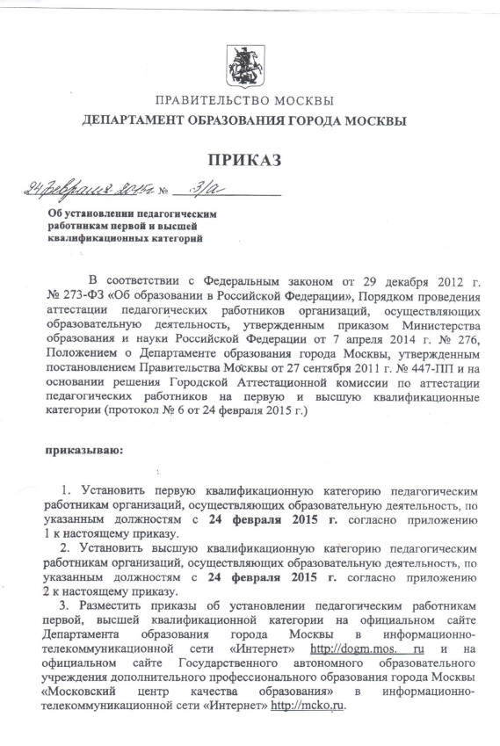
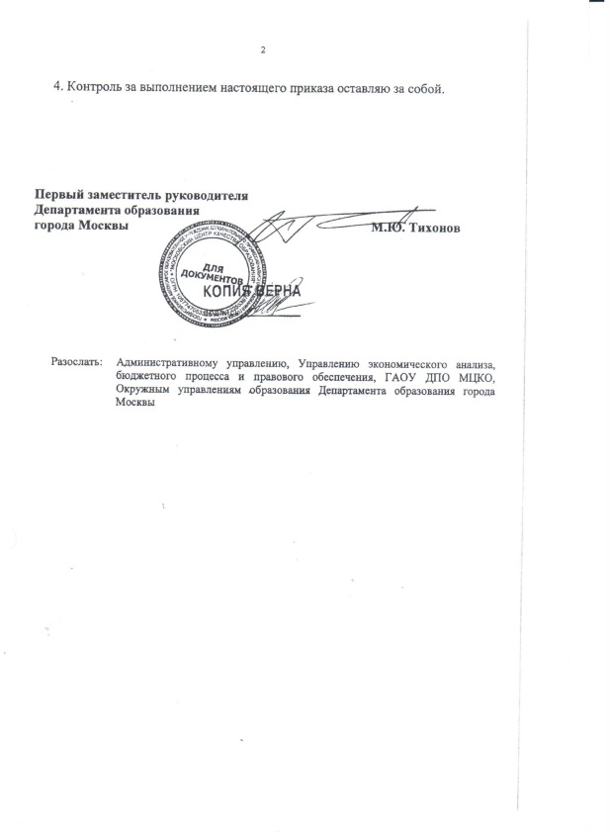
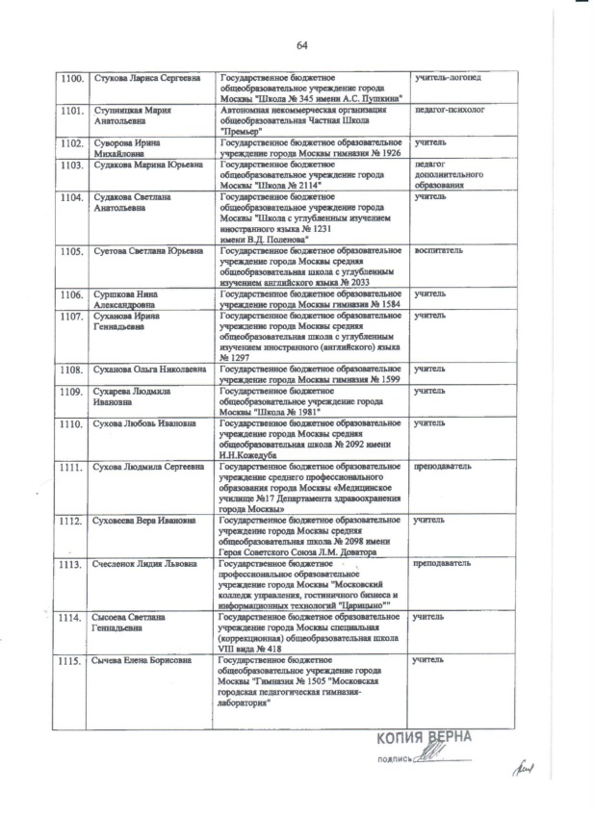
Приказ о присвоении высшей квалификационной категории

Slide 6
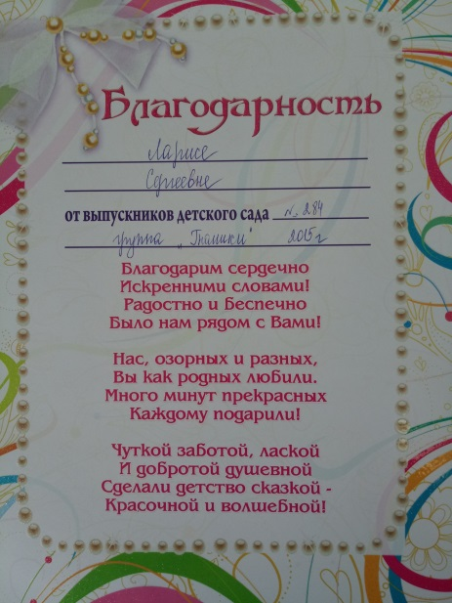
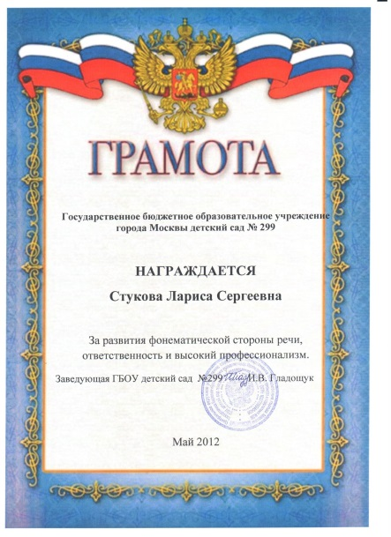
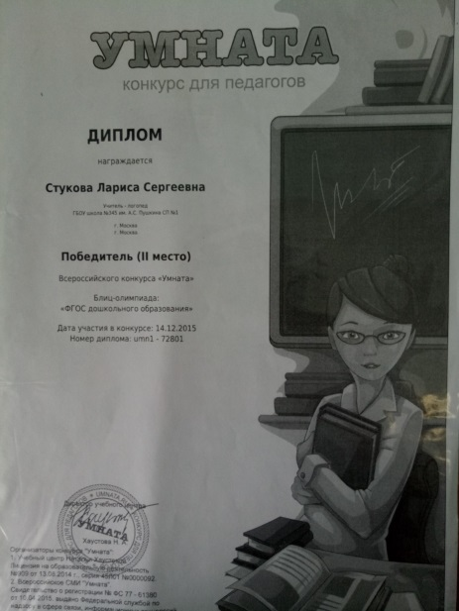

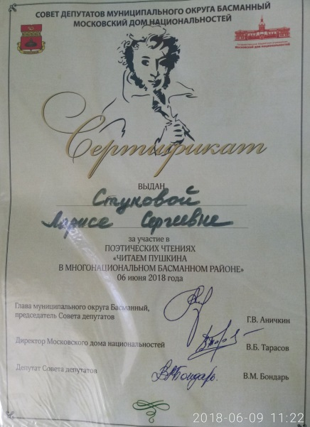
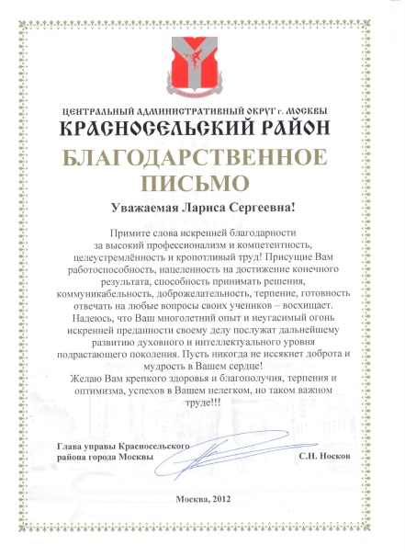
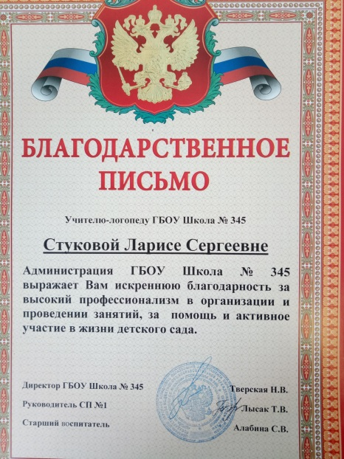
ГРАМОТЫ, БЛАГОДАРНОСТИ, СЕРТИФИКАТЫ И ДИПЛОМЫ

Slide 7
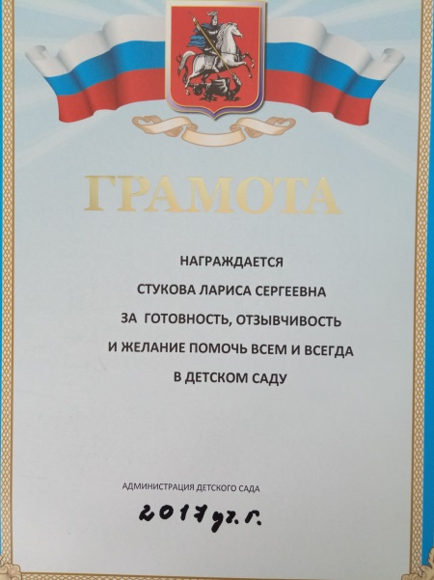
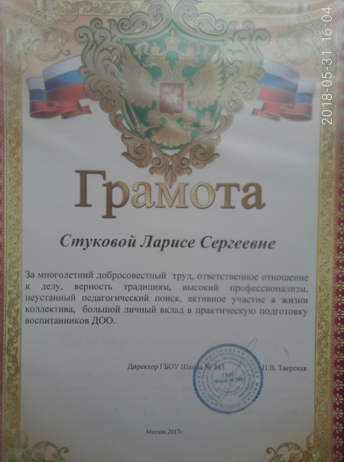
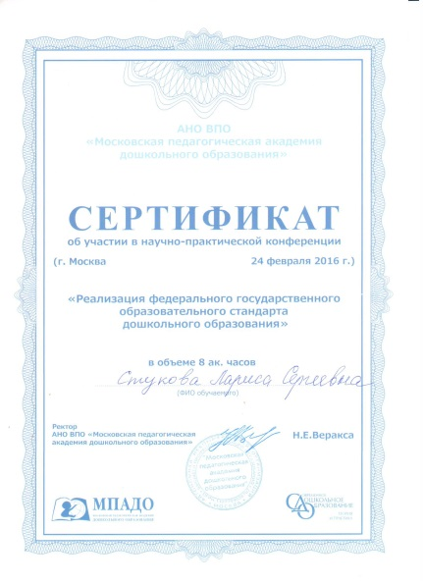
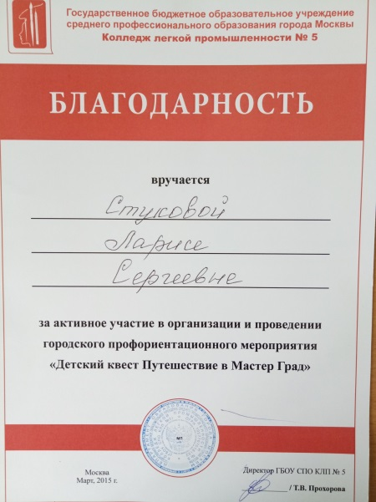
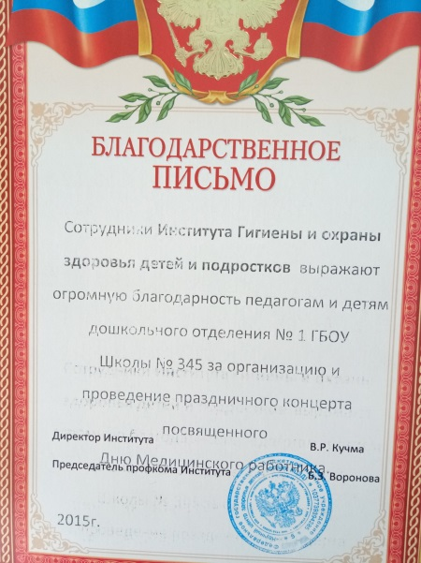
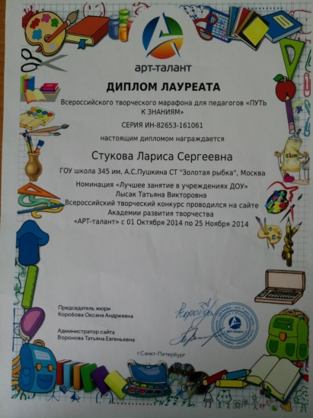
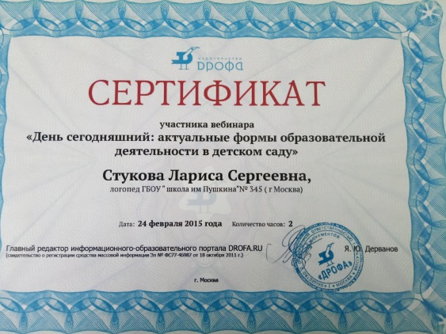
ГРАМОТЫ, БЛАГОДАРНОСТИ, СЕРТИФИКАТЫ И ДИПЛОМЫ (продолжение)

Slide 8
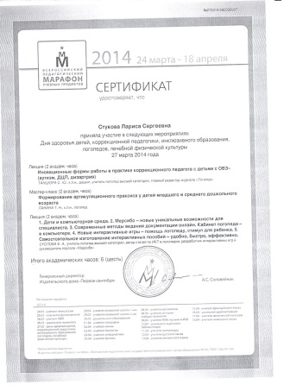
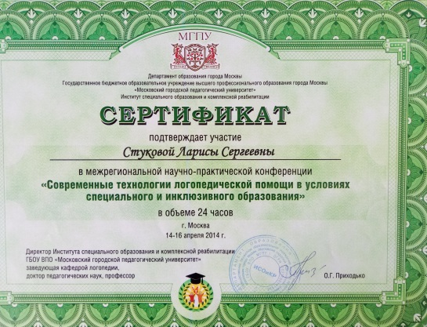
КУРСЫ ПОВЫШЕНИЯ КВАЛИФИКАЦИИ, ПУБЛИКАЦИИ
14-16 апреля 2014 г. Участие в межрегиональной научно-практической конференции «Современные технологии логопедической помощи в условиях специального и инклюзивного образования» в объеме 24 часов, подтверждается сертификатом
24 марта – 18 апреля 2014 г. Участие во всероссийском педагогическом марафоне. Подтверждено сертификатом

Slide 9
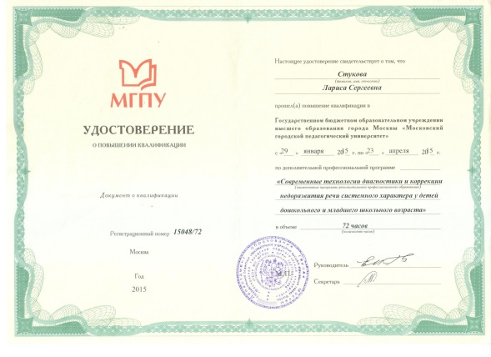
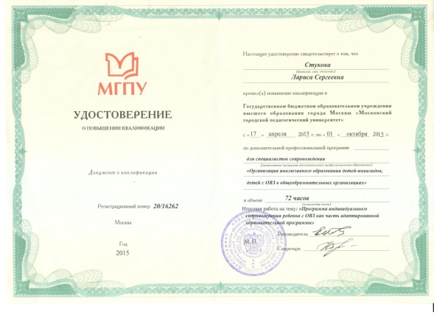
КУРСЫ ПОВЫШЕНИЯ КВАЛИФИКАЦИИ, ПУБЛИКАЦИИ (продолжение)
29 января-23 апреля 2015 г. Курсы повышения квалификации «Современные технологии диагностики и коррекции недоразвития речи системного характера у детей дошкольного и младшего школьного возраста» в объеме 72 часа. Подтверждено дипломом №15048/72
17 апреля 2015 г.-01 октября 2015 г. Курсы повышения квалификации «Организация инклюзивного образования детей-инвалидов, детей с ОВЗ в общеобразовательных организациях» в объеме 72 часа. Подтверждено дипломом №20/16262

Slide 10
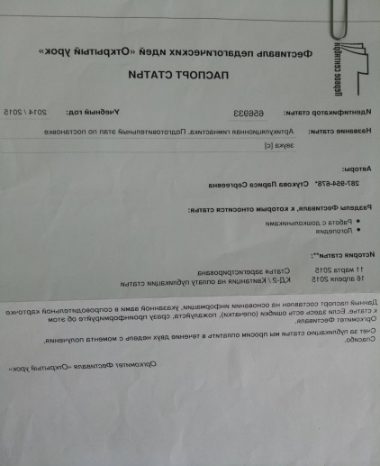
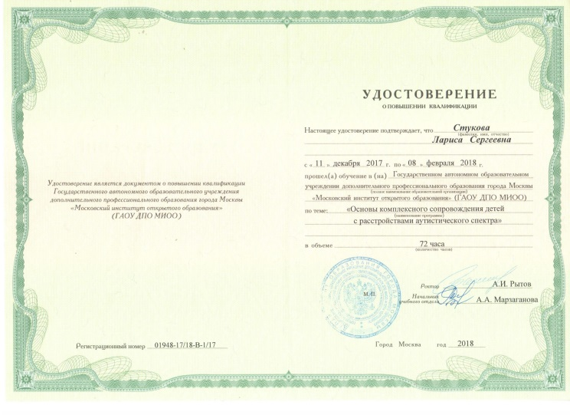
КУРСЫ ПОВЫШЕНИЯ КВАЛИФИКАЦИИ, ПУБЛИКАЦИИ (продолжение)
11 декабря 2017 г.-08 февраля 2018 г. Курсы повышения квалификации «Основы комплексного сопровождения детей с расстройствами аутического спектра» в объеме 72 часа. Подтверждено удостоверением № 01948-17/18-В-1/17
11 марта 2015 г. Статья «Артикуляционная гимнастика, Подготовительный этап по постановке звука «с» Идентификатор статьи 656933

Slide 11
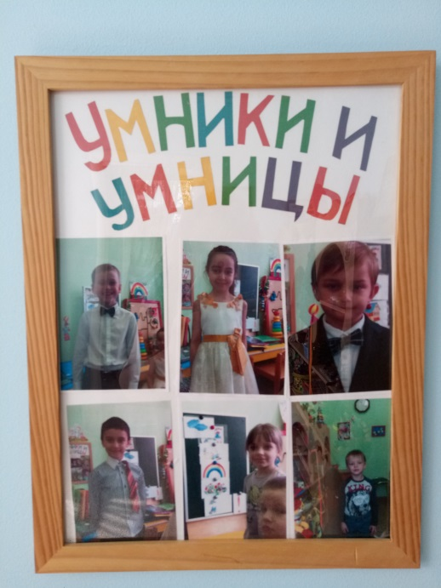
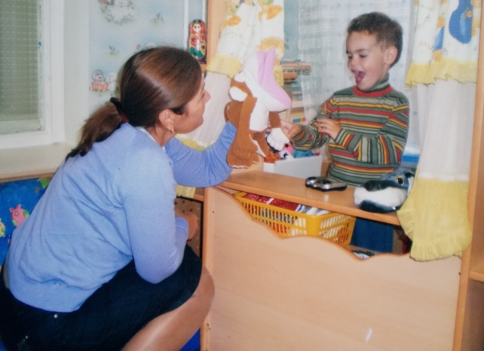
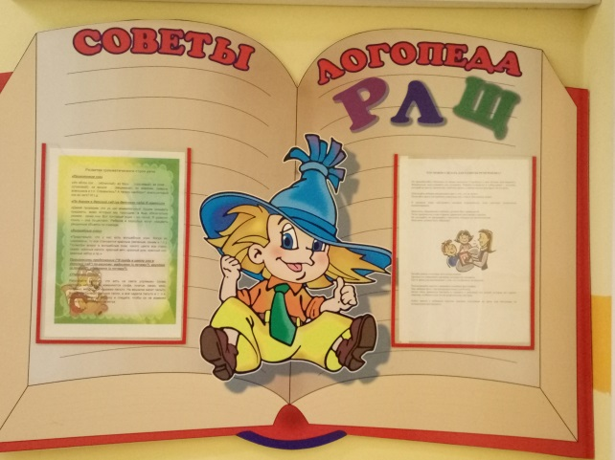
ФУНКЦИИ ЛОГОПЕДИЧЕСКОЙ СЛУЖБЫ
Диагностическая работа
Коррекционная работа
Профилактическая работа
Просветительская работа

Slide 12
ЦЕЛИ И ЗАДАЧИ КОРРЕКЦИОННОЙ РАБОТЫ
Цели:
  Формирование воспитательной среды, способствующей максимальному раскрытию речевых возможностей детей
  Предупреждение и преодоление трудностей в их речевом развитии
Задачи:
  Диагностическая – динамическое наблюдение и педагогический контроль за состоянием речи детей
  Профилактическая – педагогическая помощь детям в нормальном речевом развитии
  Коррекционная – своевременное полное или частичное устранение имеющихся у детей недостатков речи
  Консультативная – привлечение родителей и педагогов к активному участию в коррекционном процессе

Slide 13
ОСНОВНАЯ ФОРМА ДЕЯТЕЛЬНОСТИ
Основной формой деятельности логопеда является индивидуальная работа
Она включает в себя следующие направления:
  Развитие общих речевых навыков
  Звукопроизношение
  Работа над слоговой структурой слова
  Развитие связанной речи
  Формирование навыков звукового анализа и синтеза
  Развитие общей и мелкой моторики
  Развитие высших психических функций

Slide 14
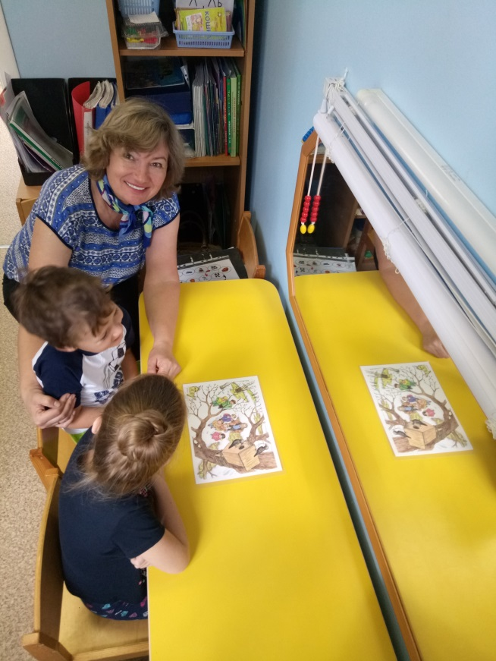
ОРГАНИЗАЦИЯ МОЕЙ ПРОФЕССИОНАЛЬНОЙ ДЕЯТЕЛЬНОСТИ
Я работаю учителем-логопедом в логопедическом пункте ГБОУ «Школа 345 имени А.С.Пушкина», дошкольное отделение с детьми с нарушениями речи.
Коррекционная логопедическая
работа строится в соответствии с
  Положением о логопедическом
  пункте
  Должностной инструкцией
  учителя-логопеда
В логопедическом пункте занимаются
25 детей, зачисляются дети старшей и
подготовительной группы в возрасте начиная с
четырех с половиной лет.
Форма организации занятий:
  Индивидуальные занятия
  Подгрупповые занятия (2-4 человека)

Slide 15
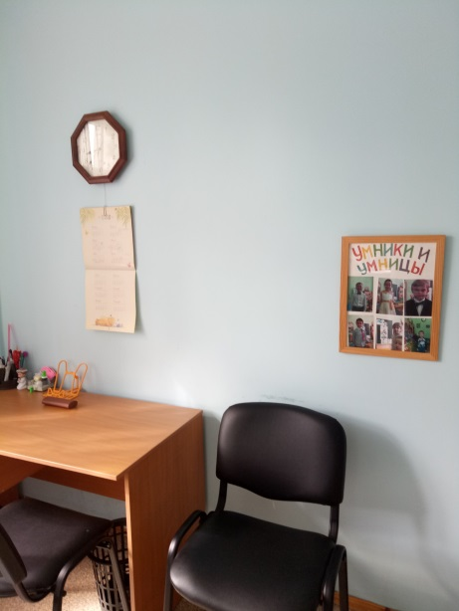
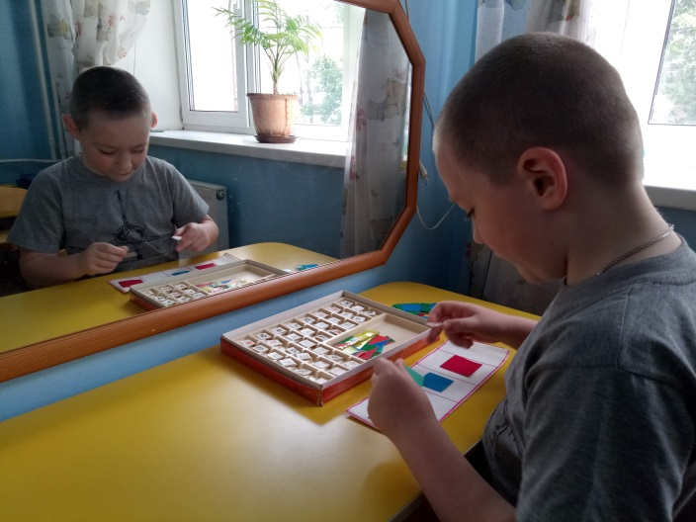
ОРГАНИЗАЦИЯ МОЕГО РАБОЧЕГО МЕСТА
Кабинет логопеда состоит из двух частей – непосредственно место коррекционной работы с детьми и место методической работы учителя-логопеда
Место коррекционной работы логопеда организовано в соответствии с принципом предметно-пространственной окружающей среды

Slide 16
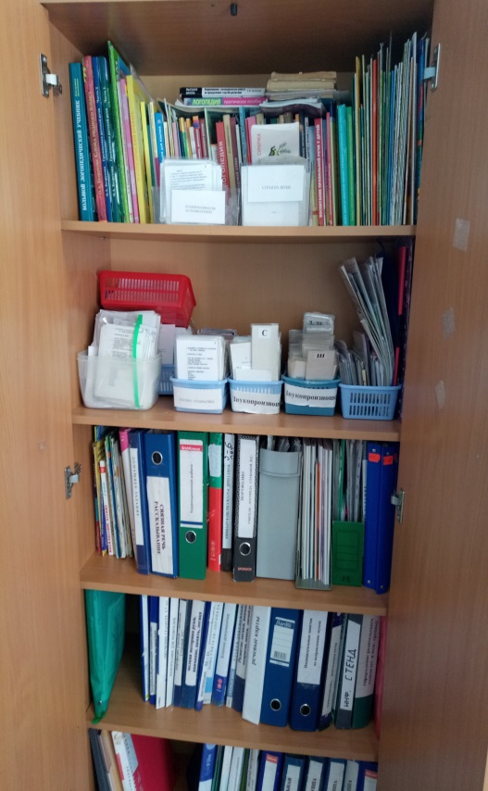
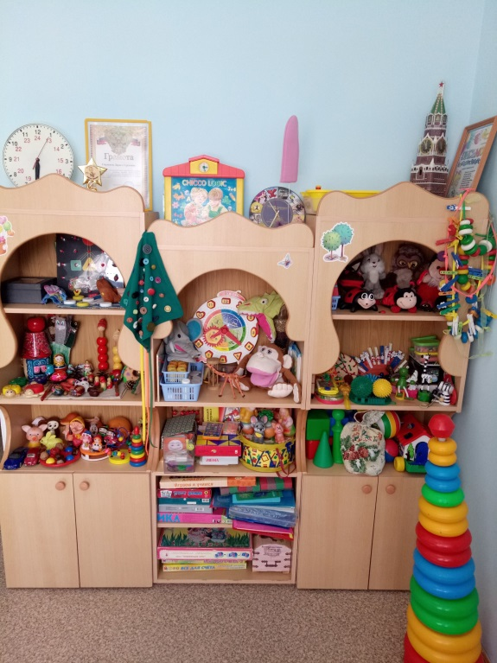
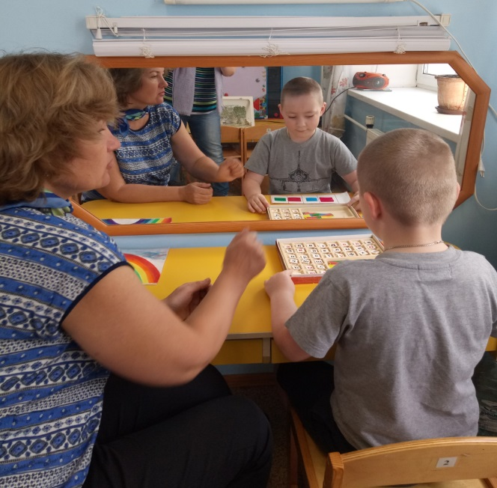
ОБОРУДОВАНИЕ ПРЕДМЕТНО-ПРОСТРАНСТВЕННОЙ РАЗВИВАЮЩЕЙ СРЕДЫ В КАБИНЕТЕ ЛОГОПЕДА
Центр речевого и креативного развития (включает в себя: зеркало, комплект зондов для постановки звуков, картотека материалов для автоматизации и дифференциации всех групп звуков, сюжетные картинки, схемы, мнемотаблицы)
Центр сенсорного развития (включает в себя: звучащие игрушки, игрушки-заместители, магнитофон, карточки по всем лексическим темам, игры типа «узнай по силуэту», «ералаш», блоки Дьенеша, занимательные игрушки для развития тактильных ощущений «волшебный мешочек» с мелкими предметами по лексическим темам
Центр моторного и конструктивного развития (включает в себя: плоскостные изображения предметов и объектов для обводки, клише, трафареты, кубики, массажные мячики и массажные пальчиковые дорожки, мячи; игрушки-шнуровки, застежки, мелкие бусины, прищепки, атрибуты для проведения игр «обезьянка», «язычок», «змейка», «Буратино»)

Slide 17
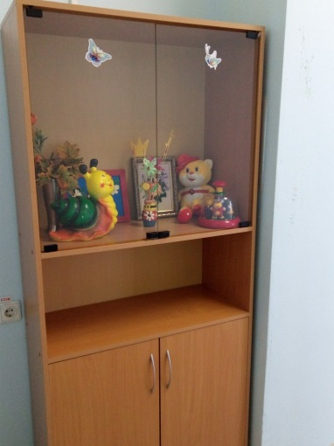

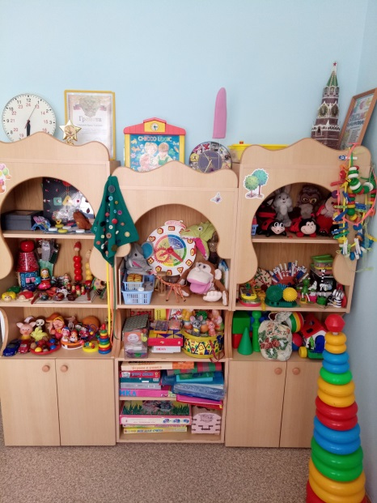
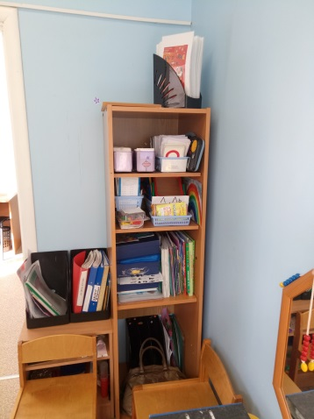
НАГЛЯДНОЕ И ИНФОРМАЦИОННОЕ ОБЕСПЕЧЕНИЕ
Кабинет логопеда обеспечен различными наглядными пособиями
Вся аналитическая информация по проводимой с детьми коррекционной работе структурирована хранится на электронных и бумажных носителях
Наглядные пособия и игры
Документация

Slide 18
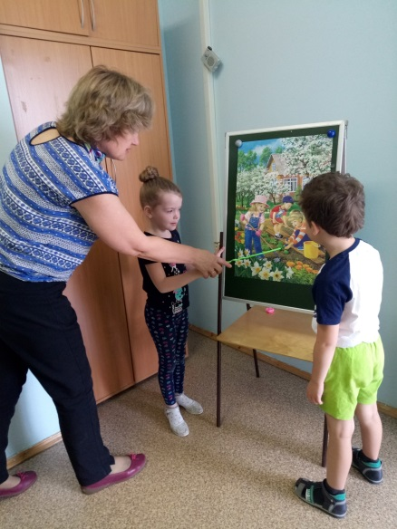
ИСПОЛЬЗУЕМЫЕ В РАБОТЕ СОВРЕМЕННЫЕ ТЕХНОЛОГИИ
Дифференцированное индивидуальное обучение
Наглядное моделирование
Игровая технология
Информационно-коммуникационная технология
Обучение составлению творческих рассказов по картине
Активизирующее обучение речи как средства общения
Развитие диалогического общения
Логоритмика
Артикуляционная и пальчиковая гимнастики
Синквейн

Slide 19
КОРРЕКЦИОННО-ОБРАЗОВАТЕЛЬНЫЙ ПРОЦЕСС
Содержание определяется:
  общеобразовательной программой «От рождения до школы» (ред.Н.Е.Вераксы, Т.С.Комарова, М.А.Васильева)
  Коррекционными программами
    Г.А.Каше «Подготовка к школе детей с недоразвитием речи» для подготовительной логопедической группы ФФН
    Т.Б.Филичева, Г.В.Чиркина «Воспитание и обучение детей дошкольного возраста с ФФН» для детей старшей логопедической группы
    И.В.Нищева «Система коррекционной работы по преодолению ОНР» для детей средней и старшей подготовительных групп

Slide 20
КОРРЕКЦИОННО-ОБРАЗОВАТЕЛЬНЫЙ ПРОЦЕСС (продолжение)
Адаптирую и частично использую в работе пособия и методические рекомендации следующих авторов: Н.С.Жуковой, Т.А.Ткаченко, Л.Н.Ефименковой, В.В.Коноваленко, О.С.Гонзяк, Е.В.Колесниковой, Л.А.Комаровой, Н.Э.Теремковой, И.Е.Лебедевой, Е.Ф.Архиповой
Также выборочно использую пособия из журнала «Логопед»

Slide 21
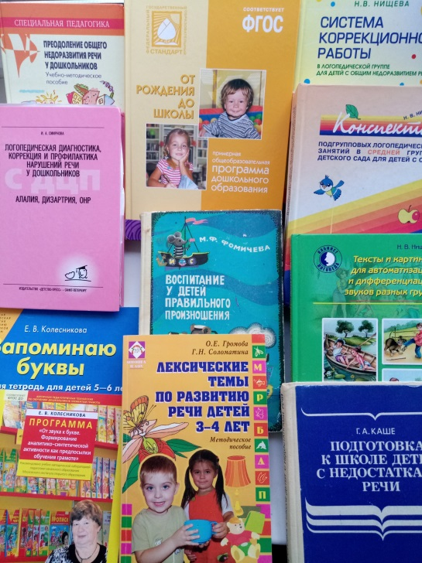
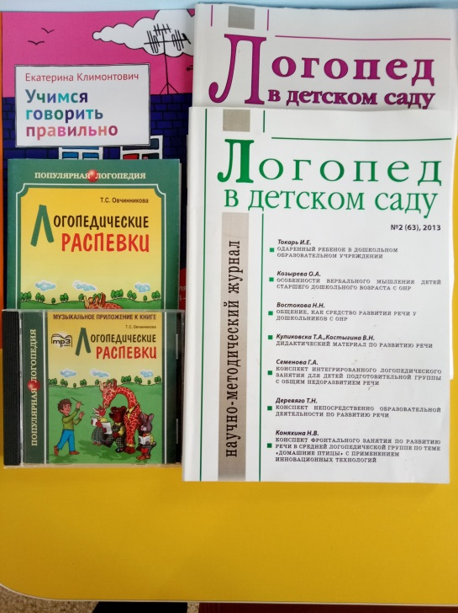
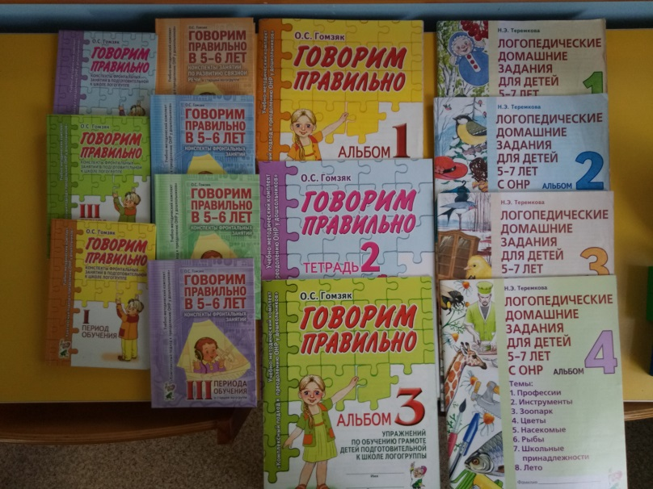
Фотографии учебных материалов и пособий, используемых в коррекционно-образовательном процессе

Slide 22
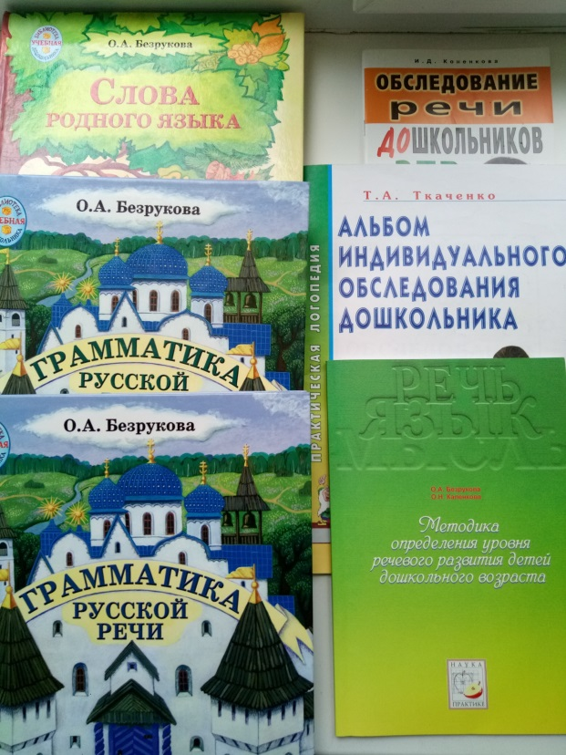
ДИАГНОСТИКА РЕЧЕВОГО РАЗВИТИЯ
При заполнении карты логопедического обследования детей с нарушением речи использую рекомендации следующих авторов:
методика определения уровня речевого развития детей дошкольного возраста автора О.А.Безруковой
альбом индивидуального обследования дошкольников автора Т.А.Ткаченко
обследование речи дошкольников с ЗПР автора И.Д.Коненкова
стертая дизартрия у детей автора Е.П.Архипова

Slide 23
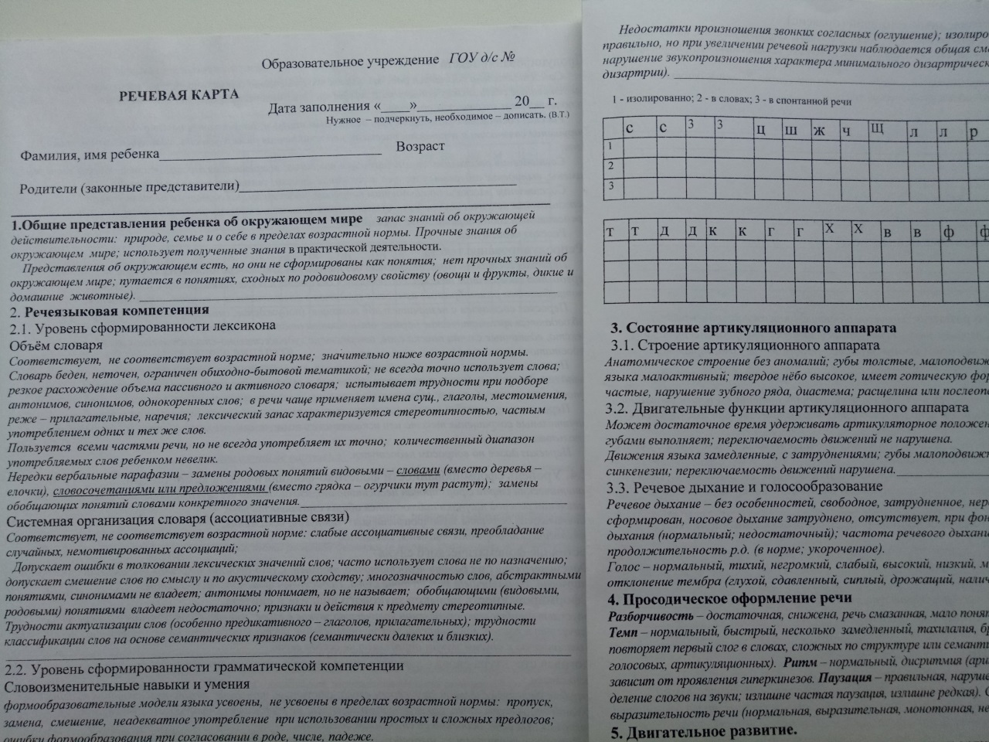
ДИАГНОСТИКА РЕЧЕВОГО РАЗВИТИЯ (продолжение)
По результатам обследования на каждого ребенка заполняется индивидуальная речевая карта возрастных групп 4-5 лет, 5-6 лет, 6-7 лет
Составляется индивидуальный план коррекционной работы
В течение года проводится диагностика речевого развития ребенка и по итогам года выводится динамика коррекционно-развивающего обучения

